Slide 1


Instrumentasi Source Code Secara Otomatis untuk Basis Path Testing
Raden Asri Ramadhina Fitriani (G64154007)
Pembimbing Irman Hermadi, Skom, MS, PhD
Departemen Ilmu Komputer
Institut Pertanian Bogor

Slide 2

Mengapa Pengujian Penting ?
Untuk memastikan perangkat lunak melakukan apa yang seharusnya dilakukan
Untuk meningkatkan kepercayaan bahwa perangkat lunak berfungsi/berperilaku dengan benar

Slide 3
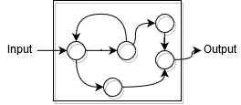
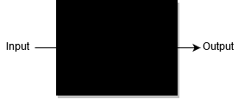
Jenis Pengujian
BLACK BOX TESTING
Melakukan pengujian dengan cara memeriksa fungsionalitas apakah output sudah sesuai dengan yang ditentukan
WHITE BOX TESTING
Melakukan pengujian dengan cara memeriksa struktur internal dan alur logika (proses) sebuah perangkat lunak.

Slide 4
White Box Testing : Basis Path Testing
Salah satu metode pengujian struktural yang menggunakan source code dari program untuk menemukan semua jalur yang mungkin dapat dilalui program dan dapat digunakan untuk merancang data uji.
Metode ini memastikan semua kemungkinan jalur dijalankan setidaknya satu kali.

Slide 5

Tetapi untuk menguji perangkat lunak yang kompleks secara keseluruhan akan memakan waktu yang lama dan membutuhkan sumber daya manusia yang banyak.
Kumar dan Mishra (2016) mengatakan bahwa pengujian perangkat lunak menggunakan hampir dari total biaya pengembangan perangkat lunak
60%
Jika proses pengujian perangkat lunak dapat dilakukan secara otomatis, maka hal ini dapat mengurangi biaya pengembangan secara signifikan.

Slide 6
Hermadi (2015) melakukan penelitian untuk membangkitkan data uji untuk path testing menggunakan algoritma genetika.
Dalam penelitian tersebut, Hermadi membangkitkan Control flow Graph (CFG) dan instrumentasi masih secara manual sehingga membutuhkan banyak waktu dan rawan akan kesalahan ketika program sudah semakin besar.
Sehingga mengotomasi hal tersebut dapat membuat path testing menjadi lebih cepat dan mengurangi kerawanan akan kesalahan.

Slide 7
Maka dari itu…
Pada penelitian ini, akan dibangun sebuah perangkat lunak untuk membangkitkan kemungkinan jalur dari sebuah program.
Jalur-jalur ini dapat dijadikan dasar untuk membangkitkan data uji agar data uji yang digunakan untuk pengujian dapat mewakili semua kemungkinan.
Untuk memonitor jalur mana yang dilalui ketika diberikan masukan data uji, maka sistem ini juga akan melakukan penyisipan tag-tag sebagai instrumentasi ke dalam source code secara otomatis.

Slide 8
Perumusan Masalah
Bagaimana membangun sebuah aplikasi untuk melakukan instrumentasi secara otomatis untuk pengujian jalur dan re-engineering perangkat lunak.
Membangun sebuah aplikasi yang dapat digunakan untuk membangkitkan CFG dan melakukan instrumentasi secara otomatis.
Bahasa pemrograman yang diakomodasi adalah Matlab dan model diagram yang dibangkitkan adalah CFG.
Diharapkan dapat membantu pengembang dan penguji untuk:
Tujuan
Ruang Lingkup
Menyisipkan tag-tag sebagai instrumentasi program ke dalam source code secara otomatis sehingga proses tersebut dapat dilakukan dengan lebih cepat.
Membangkitkan jalur-jalur dasar yang dapat digunakan sebagai dasar untuk pembangkitan data uji.
Membangkitkan diagram CFG yang dapat memudahkan pengembang dalam memahami struktur dan alur dari suatu program yang dapat dimanfaatkan ketika akan melakukan re-engineering perangkat lunak
Manfaat

Slide 9

Metode Penelitian

Slide 10
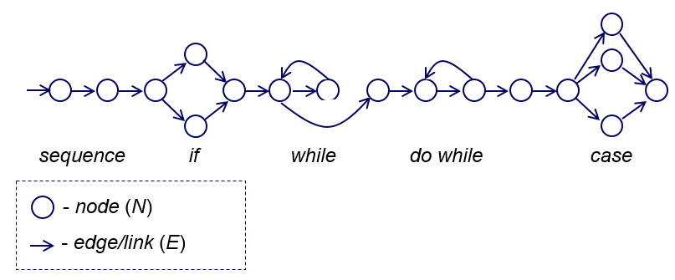
METODE PENELITIAN : Analisis
Dimulai dari membaca literature terkait
Mengumpulkan beberapa contoh program yang akan digunakan dalam penelitian.
Contoh program yang digunakan dalam penelitian ini didapatkan dari penelitian yang dilakukan oleh Hermadi (2015)
Tahapan basis path testing: 1. Menggambarkan jalur dalam bentuk Control Flow Graph (CFG) 2. Menghitung cyclomatic complexity 3. Memilih satu set jalur dasar 4. Membangkitkan data uji untuk setiap jalur dasar
Notasi Control Flow Graph (CFG)
Perhitungan cyclomatic complexity:
V(G) = E - N + 2

Slide 11
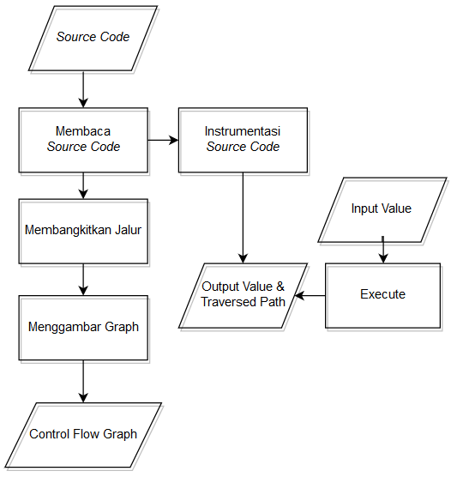
METODE PENELITIAN : Perancangan
Instrumentasi merupakan sebuah proses menyisipkan sebuah penanda (tag) di awal atau di akhir setiap blok kode seperti awal setiap fungsi, sebelum atau sesudah kondisi terpenuhi atau tidak.
Dalam pengujian path testing, penanda ini dapat digunakan untuk memonitor jalur yang dilalui program ketika dijalankan dengan masukan data uji tertentu (Arkeman et al. 2014)
Arsitektur Sistem

Slide 12

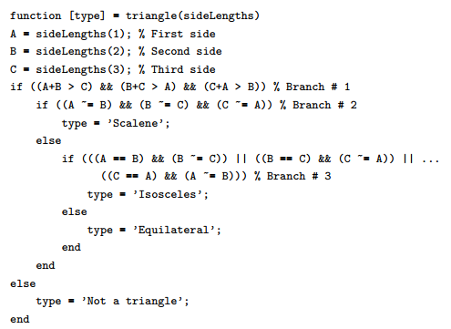
1
(1)
(2)
(3)
(4)
(5)
(6)
(7)
(8)
(9)
2
3
4
5
Contoh CFG
6
7
8
9
E=11
N=9
V(G) = 11 - 9 + 2
Kemungkinan jalur yang terbentuk:
P1 = 1-2-3-4-9
P2 = 1-2,3-5-6-9
P3 = 1-2-3-5-7-9
P4 = 1-2-8-9
= 4

Slide 13
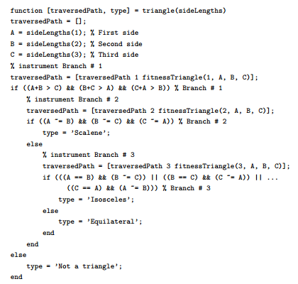
Contoh Instrumentasi

Slide 14
METODE PENELITIAN : Implementasi
Aplikasi berbasis web akan dibangun dengan menggunakan bahasa pemrograman Java dan menggunakan IDE Eclipse.
Setelah jalur terbentuk, CFG akan divisualisasikan dengan menggunakan library Graphviz.
Graphviz merupakan perangkat lunak open source untuk visualisasi grafik.

Slide 15
METODE PENELITIAN : Pengujian dan Evaluasi
Dilakukan dengan membandingkan hasil yang dikeluarkan oleh sistem dengan pembangkitan secara manual dari segi waktu eksekusi.

Slide 16
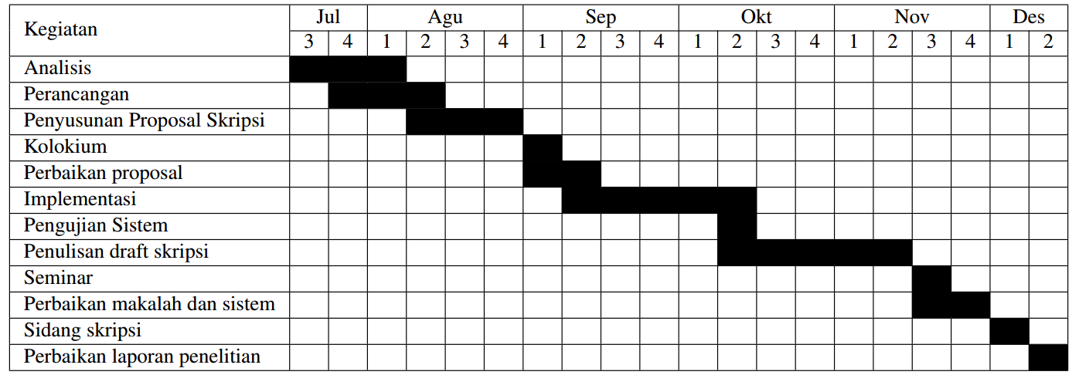
Rencana Jadwal Penelitian

Slide 17
Terima Kasih

